Slide 1

2019
Honeycomb—学友互助APP
制作人：马梦晨
汇报人：马梦晨

Slide 2
A
目 录
B
01
Honeycomb—学友互助APP简介
C
contents
D
02
Honeycomb—开发流程
03
Honeycomb—模块功能
04
Honeycomb—后续发展方向

Slide 3
01
Honeycomb—学友互助APP简介

Slide 4

Honeycomb—学友互助APP
新的时代赋予大学生新的使命，使得当今的大学生拥有更大的责任和挑战。然而当今大学生在社交上过于腼腆，在生活当中安于现状，在学习当中缺少目标和方向都成为阻碍大学生进步的因素。

Slide 5
风趣
我们利用弹幕形式在对某个问题来进行讨论
精简
我们把功能每个都会划分一个专有的模块
Honeycomb
功能强大
我们的功能包括了，资讯，聊天，校助等一系列
便于操作
使用图形界面，便于客户的使用

Slide 6


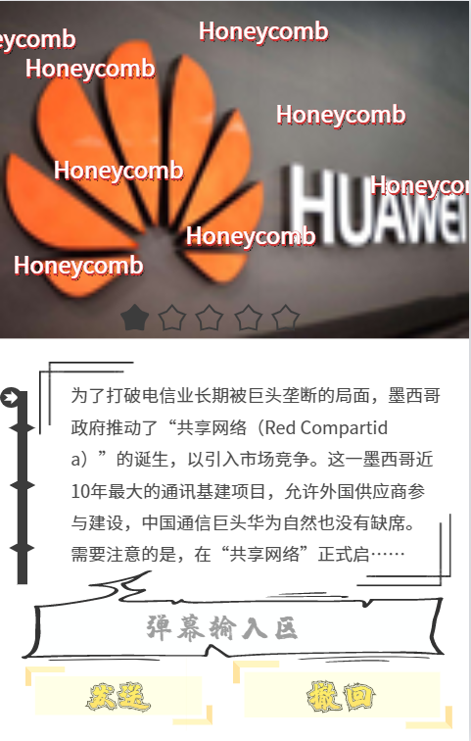

Honeycomb—学友互助APP
Honeycomb：是专门针对大学生的一个互助交友平台。它给大学生学习交流形成各种讨论模块；开拓视野,增长知识；为大学生释放心理紧张情绪,减轻压力,增强自信心；为有共同爱好、想法的大学生搭建联系平台，促进校园文化发展；为大学生提供发布动态平台，表达自己的心情
登陆
资讯
讨论
交友

Slide 7
Honeycomb的团队
Honeycomb：我们的团队是一个优秀团结，积极上进的团队，它可以合理的应用每一个成员的知识与技能进行协同工作，解决问题。项目队员分别来自西安工业大学理学院、计算机学院与经济管理学院。团队成员专业知识丰富，经过系统的专业学习培训，具有扎实的数学基础、统筹能力、软件分析设计与编程能力以及较为完备的专业新方面知识。队员之间有明确的目标、清晰的角色分配、良好的交流沟通，彼此间相互团结信任。此外，我们拥有专业知识、指导经验丰富的优秀导师，尽职尽责为我们引航。
权博洵
曹昆仑
马梦晨
齐晓佼
姚娇娇
信莉鹃
徐瑞
白天悦

Slide 8
０２
Honeycomb—开发流程

Slide 9
本项目主要的用途与功能在于解决全国各个高校大学生联系不紧密等问题。进行关联全国各个高校，扩大大学生的交友圈（本校乃至外校），职业规划学习交流的APP。使用对象为全国大学生。
Honeycomb 发 展 历 程
Honeycomb
Honeycomb前身今事
2019.4
1
起源：
计划书的定制：
由我们最初的一些成员提出：感觉没有一款针对大学生的社交软件
2
2019.5
完善我们对于Honeycomb的定制，对于其中的需要实现的功能进行了可实现的筛选

Slide 10
预估完成UI的设计：
预估完成网站搭建：
3
2019.8
我们将使用PS对图像的色彩进行调整，对图像进行合成；使用AI来处理一些及其复杂的图形路径；用AE来做 UI动态软件
首先在获取一个云服务器：其次使用html5、CSS3、JavaScript对于网站进行搭建
2019.9
4
预估完成APP研发：
混合开发中主流的是以web为主体型的开发，即以网页语言编写，穿插Native功能的hybrid App开发类型
5
2019.10

Slide 11
Honeycomb发 展 中 需 要 解 决 的 问 题
资金短缺
技术短板
第三方服务
开发周期长
2019.12
完成数据库的建立：
6
UI框架（下拉刷新PullToRefresh、侧滑菜单Slidingmenu）
网络请求库（okhttp、AndroidAsyncHttp、Volley）
数据操作库（GreenDao、Ormlite）
图片缓存框架（比如Universal-lmageloader）
数据解析库（Gson）

Slide 12
程序设计
UI设计
马梦晨，曹昆仑，齐晓娇
数据库设计
姚娇娇，信莉鹃，徐瑞，
白天悦
马梦晨，曹昆仑，
齐晓娇，权博洵

Slide 13
０３
Honeycomb—模块功能

Slide 14
蜂巢资讯
蜂巢友圈
蜂巢规划
提供最新最前沿的学术，科技知识新闻
帮助不同地方的大学生加强联系，不在让大学只限于本校联系
提供各大高校的的老师帮忙解决学生考研或者学习的困难
Honeycomb—模块功能
该APP主要分为三大模块（高校、学生等日常动态说说的发布，多种的社交圈，职业规划咨询板块）。各个高校发布每日的校园资讯，社团发布近期活动，学生发布日常的趣事。用户可在此平台加入感兴趣的圈子，寻找志同道合的学友。该平台职业规划咨询板块中，各个高校相应的老师、负责人可在此板块注册账号为学生答疑解惑。

Slide 15

蜂巢资讯
网罗天下最新资讯，帮助用户了解最前沿的科学知识，职业技术
全球新闻热点
校园趣事热点
理解大国走向，关注国家动向
关注校园事实，增加校园间的联系
校园社团活动
前沿技术
在一周学习完之后，也要适当的去放松一下
分享大佬们的技术干货

Slide 16


蜂巢友圈
学生不出门，但交天下友。学生一出门，八方有人帮。
友圈动态
友圈私聊
友圈族群
分享自己每日学习，生活动态
人之间总有小秘密只希望和一个人分享
提供不同的兴趣部落，有助于你和别人更好找到话题

Slide 17
入梦计划---蜜蜂题库
内部收集：历年考研真题/模拟题，一线互联网公司面经/笔试真题
以及一线教师视频资源
筑梦计划---在线资讯
我们将提供一线教师资源，在线回答你的疑难困惑，同时可以 资讯其他学校的研究生潜规则
圆梦计划
在完整我们提供的系统测评中成绩优异者，我 们提供公司以及学校的内推机会
蜂巢规划
帮助那些对于学习和未来迷茫的同学：你们只管认真学，在完成规划的前提的人，我们提供内推资格

Slide 18
０４
Honeycomb—后续发展方向

Slide 19

提供大学生勤工俭学的途径，解决一些大学生找房困难问题
巢生活
提供大学生生活热搜必须品，不同年龄段的人群必定有一定的代沟，我们提供的是学生是一个固定的年龄段的群体，可以使他们最快找到适合自己的物品
巢购物
我们准备依古典，和轻音乐为主帮助学生集中精神学习，思考
巢音乐
对于未来我希望加入更多的功能，毕竟集成化的设计更容易被大众接受，我们都是希望只用一个软件就可以把其他软件代替了
Honeycomb 扩 展 计 划

Slide 20
资金规划
经过科学的计算，理论的规划完成的资金分配
10%
50%
20%
30%
设备购置费
软件研发费
人员经费
试验外协费

Slide 21


Honeycomb 创 新 点
集成一些主流应用
提供一线师资力量
实时弹幕讨论
一款app，相当于几款别的app
帮助同学了解就业、考研状况
新潮交流方式

Slide 22


Honeycomb 文 化 节
我们定义的蜂巢文化是一种，共享互助思想，每个人就相当于一个小蜜蜂，我们希望在你接受过帮助后，可以把这份帮助扩散出去。共享出你自己的知识资源。
文 化 节 活 动
邀请那些参加扶弱活动的老师，或者学生，参与一些益智类活动，同时组织一些努力学员，参观名校以及名企

Slide 23
2019
谢 谢 您 的 观 看
部门：平面设计
汇报人：马梦晨

